Slide 1
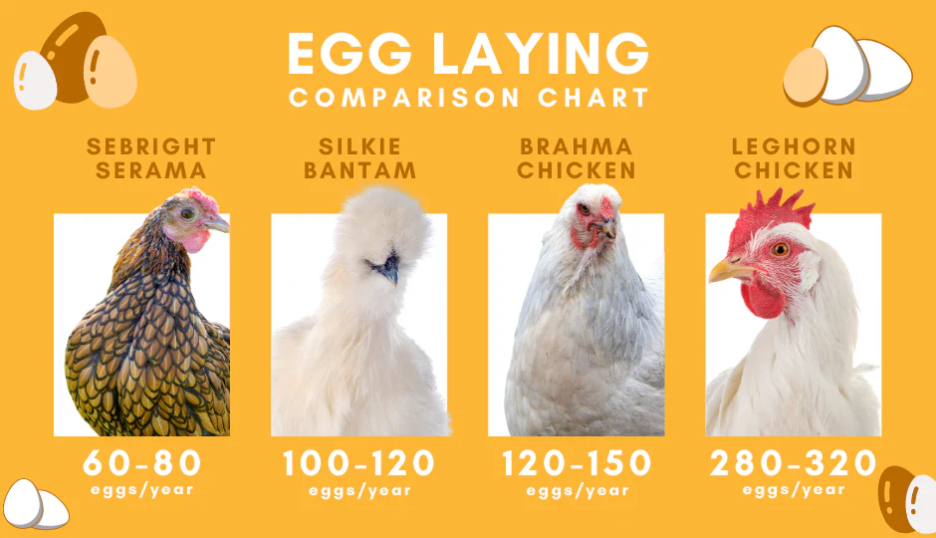
引言与摘要
蛋鸡的产蛋性能在家禽业中具有重要的经济意义，但其背后的遗传机制仍不明确。以往研究多聚焦于下丘脑-垂体-卵巢（HPO）轴及其大效应基因如 FSHR、ESR1，但这些方法往往忽视了微效位点的叠加效应与其他外周组织如肝脏和腹部脂肪在调控过程中的作用。本研究基于此提出了一个多组织和多组学的系统生物学的方法，系统性地从遗传变异、组织间信号网络和表达调控层面出发，深入探索产蛋性状的复杂机制。

Slide 2
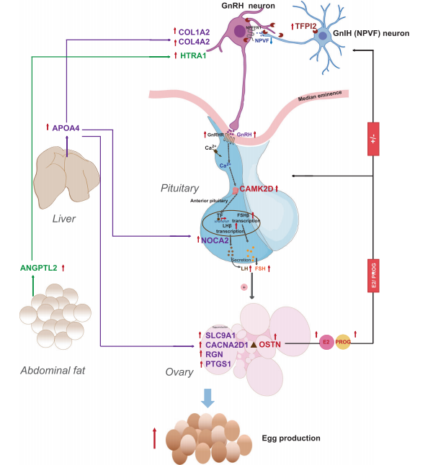
引言与摘要
研究团队对固始鸡群体进行了包含1347万SNP的全基因组扫描，结合三种关联分析方法（SNP-GWAS、单倍型GWAS、CCA-GWAS），识别出大量与产蛋性状相关的微效与多性状调控位点，并通过选择扫荡分析在红原鸡、本地鸡与蛋鸡之间筛选出育种中受选择的关键区域。进一步，在转录调控层面，研究者对五个关键组织（包括HPO轴、肝脏、腹脂）进行了转录组测序，通过 WGCNA 网络分析识别枢纽候选基因，并开发 QENIE 策略定量刻画组织间的内分泌通讯通路。
提出并实证了一个以 HPO 轴为核心、外周组织为调控枢纽的多组织协同调控模型，不仅解释了35.99%到64.46%的产蛋性状遗传变异来源，也为高效育种提供了具有明确功能验证的候选靶点。

Slide 3
与产蛋性状相关的潜在遗传变异和基因集
展示了对888只固始鸡个体进行全基因组关联分析（GWAS）所得到的结果，其中采用线性混合模型（LMM）评估多个产蛋性状与SNP变异之间的关联强度。图中 Manhattan 图以染色体为横轴，−log₁₀(P) 为纵轴，不同颜色标识不同染色体位置。设定实线（−log₁₀(P) = 6）为大效应显著性阈值，虚线（−log₁₀(P) = 4）为小效应阈值。多个信号高于实线，如在GGA3和GGA24染色体区域，提示可能存在与产蛋性状显著关联的功能基因，如 TFAP2B 和 THY1。Q-Q图中实测P值曲线明显偏离理论期望线，表明该GWAS确实检测到了真实的基因型–表型关联，而非由群体结构或随机性引起的偏差。

Slide 4
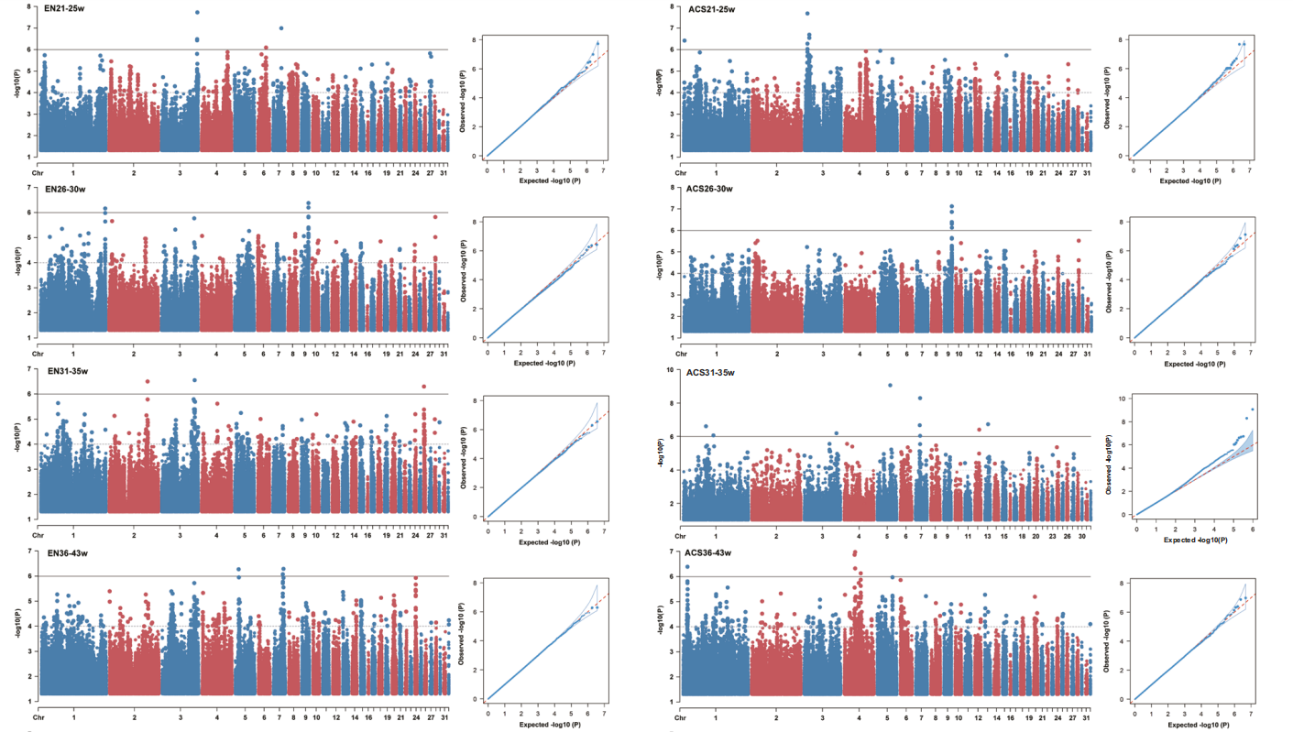
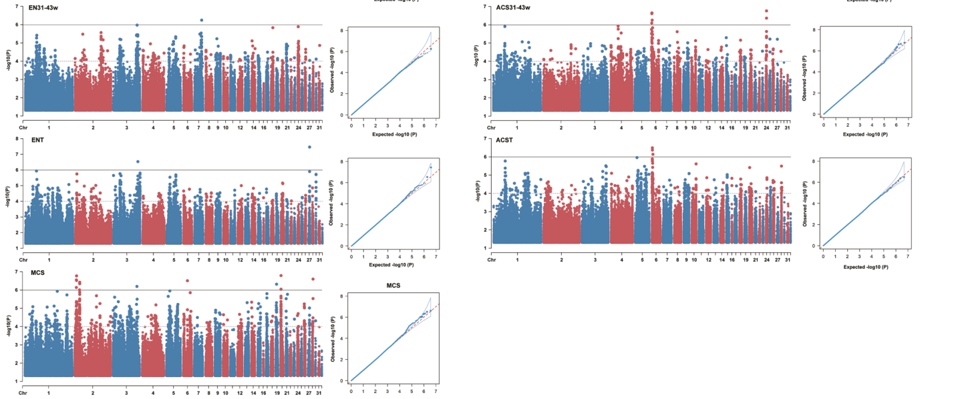
与产蛋性状相关的潜在遗传变异和基因集

Slide 5
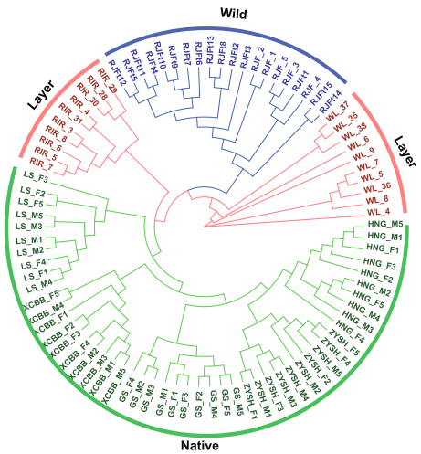
与蛋鸡品种形成相关的选择区域和基因
基于全基因组SNP数据构建的系统发育树，涵盖了三类鸡群体：20只红原鸡（RJF, Red Jungle Fowl）、50只本地鸡（Native，如Gushi）与20只蛋鸡（Layer，如 White Leghorn）。树状图结果表明三个群体清晰分化，蛋鸡与红原鸡之间的分支距离最远，说明它们在育种过程中积累了显著的遗传分化。这为后续群体间比较分析（如FST和π比值选择扫荡分析）提供了遗传结构基础，确保分析的科学合理性。

Slide 6
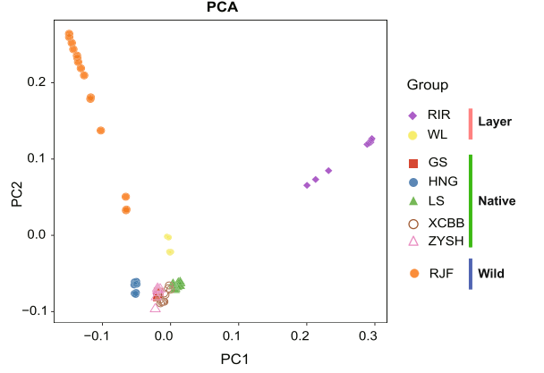
与蛋鸡品种形成相关的选择区域和基因
基于全基因组SNP数据进行的主成分分析（PCA）结果，将高维基因型数据降维到二维空间，PC1 和 PC2 分别表示最大与次大的遗传变异方向（主成分），具体定义为“PC1, PC2 represent the first and second principal components that account for the largest variance in genetic data”。图中不同颜色点代表不同群体个体：RJF（红原鸡）、Native（本地鸡）和 Layer（蛋鸡），聚类清晰分离，验证了系统发育树的结论。PCA进一步说明群体间存在明显遗传差异，支持后续在群体层面开展选择信号比较分析。

Slide 7
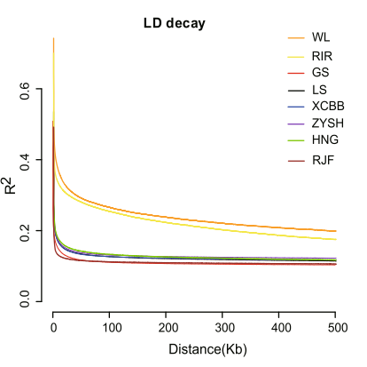
与蛋鸡品种形成相关的选择区域和基因
展示了三类鸡群体的连锁不平衡（Linkage Disequilibrium, LD）衰减曲线。LD表示两个基因位点之间非随机联合的程度，通常用r²衡量，r²值越高，表示两个位点越倾向于共同遗传。横轴为两个SNP之间的物理距离（bp），纵轴为r²值。图中蛋鸡群体的LD曲线衰减最慢，说明其基因组中存在更长范围的连锁，反映出其在长期人工育种过程中积累了较强的选择压力。这为后续FST高选择区域的遗传背景提供支持。

Slide 8
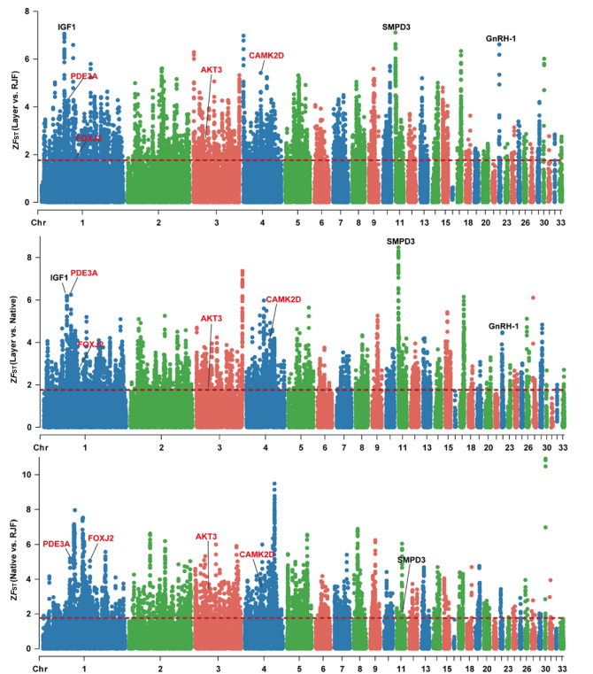
与蛋鸡品种形成相关的选择区域和基因
显示了在三组群体比较中（Layer vs Native、Layer vs RJF、Native vs RJF）进行选择扫荡分析的结果。横轴为染色体位置，纵轴为 ZFST（Z-transformed FST）值，FST 反映的是群体间某SNP的等位基因频率差异，Z转换是对FST进行标准化处理以统一设定显著性阈值。图中红色虚线为top 5% ZFST阈值，高于该阈值的点代表潜在选择区域。图中多个染色体出现密集高峰区域，提示在蛋鸡育种过程中有多个基因区域经历了强烈的正向选择，为下游PSGs的提取提供依据。

Slide 9
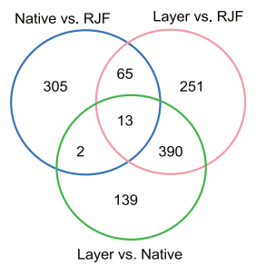
与蛋鸡品种形成相关的选择区域和基因
展示了在三组群体比较中分别筛选出的潜在选择基因（Putative Selective Genes, PSGs）的交集情况，分别来自：Native vs RJF（385个PSGs）、Layer vs Native（544个PSGs）、Layer vs RJF（719个PSGs）。这些PSGs来自Figure 2d中 ZFST 值显著的基因区域。Venn图用于识别在多个群体比较中反复出现的被选择基因，交集中基因更可能是真正参与品种形成和产蛋性状改良的关键基因。该图是后续与GWAS候选基因进行交集比对（Figure 2f）以筛选关键候选基因（KCGs）的基础。

